Slide 1
小学期实训答辩
第五组——学分制学费管理系统
答辩人：陶新月
小组成员：刘烨，程婷

Slide 2
CONTENTS
第五组——学分制学费管理系统
01
02
需求分析
功能设计
03
成果展示
04
总结反思

Slide 3
PART 01
需求分析
the system's requirement analysis

Slide 4
需求分析——学分制学费管理系统
技术可行性
功能要求
经小组讨论，本系统是基于B/S 模式下，开发语言选用java，数据库选用MySQL，使用JDBC数据库连接技术，使用Eclipse作为系统应用程序的开发工具，Web服务器选用Tomcat9.0版本。
1. 学生可以查询所选课程及对应课程的学费情况。
2. 学生可以实现线上自主缴费。
3. 管理员可通过后台登陆进行相关操作，包括收费信息的增删改等。
4. 管理员可以发布公告，学生可以查看公告。
5. 管理员可以导出统计数据。

Slide 5
PART 02
功能设计
function design

Slide 6
功能模块介绍
管理员
学生
用户信息管理——管理员账号管理、学生账号添加、学生账号查询、修改密码
收费信息管理——收费信息添加、收费信息查询
缴费信息管理——缴费信息查询
公告信息管理——编辑公告、查看公告
个人信息管理——个人信息修改
选课信息——查看选课信息
学生缴费——缴费查询
公告信息——查看公告

Slide 7
PART 03
成果展示
exhibition of accomplishment

Slide 8
开发进度介绍
7.14—7.15
小组成员完成第二次系统功能汇总；
对已完成模块进行细节完善与界面美化。
进行功能测试，完成实训报告。
7.6—7.7
进行中期汇报，小组成员完成第一次系统功能汇总；
对已完成模块进行细节完善与界面美化。
6.30—7.2
5
系统分析与功能确定；
成功安装相关软件，并配置环境；
学习相关知识，并设计系统架构。
4
3
2
1
7.8—7.13
休息期间，小组成员自由进行自己的任务，保证在14号的时候完成系统的设计与开发。
7.3—7.5
共同学习、设计与编写后台代码；
组内分配任务，每个人开始设计与开发自己负责的模块的前端页面。

Slide 9
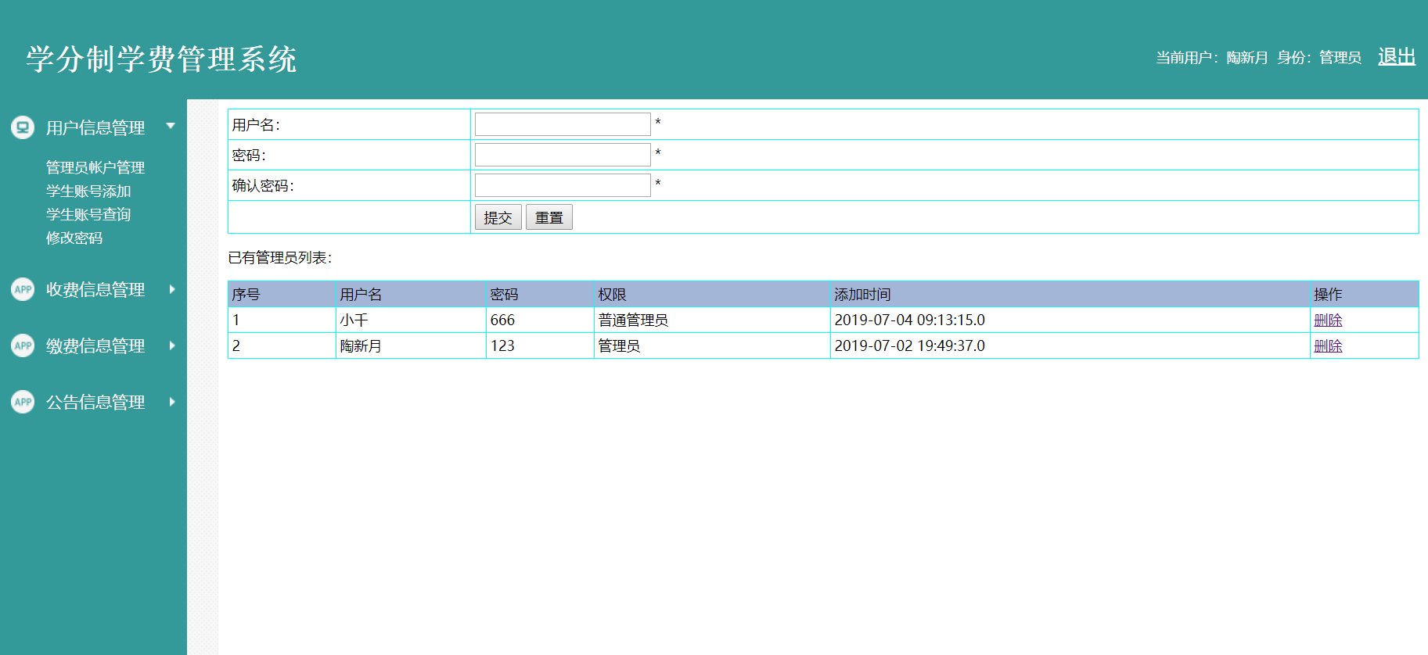
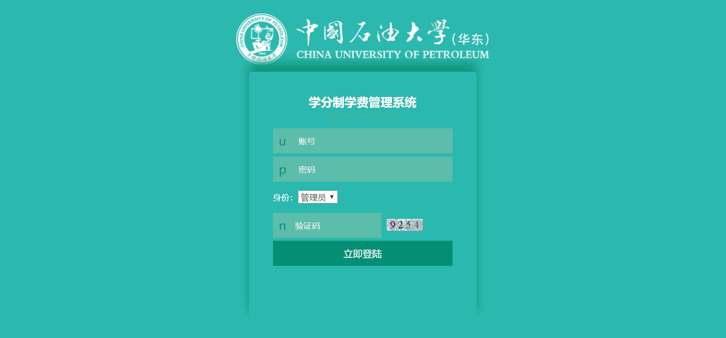
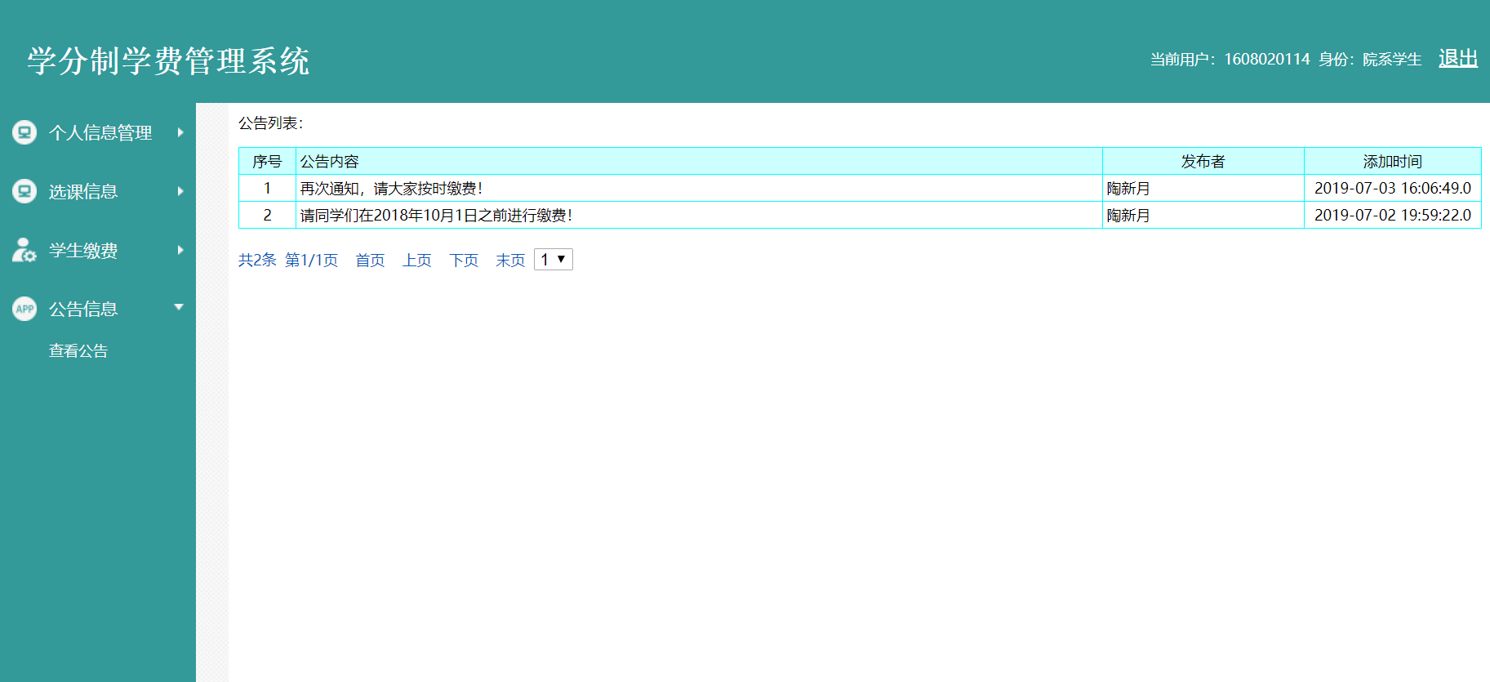
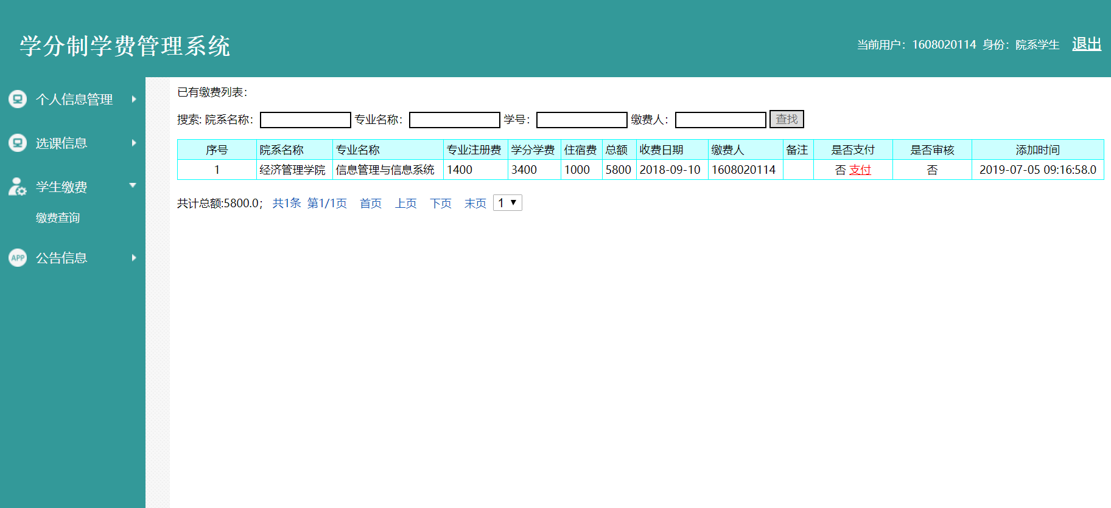
部分成果展示

Slide 10
详细介绍——缴费模块
String url = "jiaofei_list2.jsp?1=1";
String sql = "select * from jiaofei where jiaofeiren='"+request.getSession().getAttribute("username")+"' ";
（学生）登录显示本人的学费信息
<td align='center'><%=map.get("iszf")%> <% if(map.get("iszf").equals("否")){%><a href="zhifu/index.jsp?id=<%=map.get("id")%>&biao=jiaofei"><font color='red'>支付</font></a> <%}%> </td>
（学生）点击支付
<input type="button" name="Submit2" value="导出EXCEL" style='border:solid 1px #000000; color:#666666' onClick="javascript:location.href='jiaofei_listxls.jsp';" />
（管理员）导出Excel表格

Slide 11
PART 04
总结反思
Summary and Reflection

Slide 12
总结反思
前期准备很重要，完整的设计规划是成功的一半。
开发过程中遇到很多“似曾相识”的知识，但又不会准确的应用，需要看书学习，或者通过上网查看相关的博客和视频，整个过程就是一边学习，一边开发。所以说学习知识很重要，学以致用更重要。
A
C
B
小组成员一起集思广益，分工合作，提高效率。

Slide 13
谢谢观看！
Thank you for watching!

